Slide 1
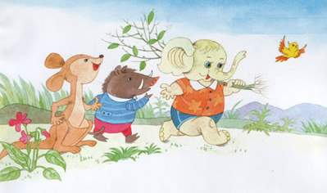

19 三个小伙伴

Slide 2
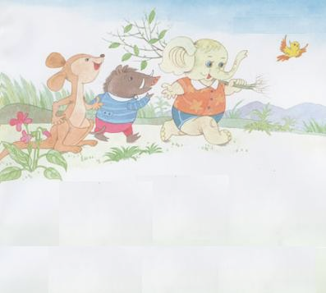
zāi chú luókuāng tǒng
栽树 锄头 箩筐 水桶
zuǐ ba dài shǔ pí dai bí
嘴巴 袋鼠 皮口袋 鼻子
kēng féi liào
树坑 肥料 不一会儿

Slide 3

请你读一读
伙伴 一同 没有 不要紧
就用 箩筐 鼻子 皮口袋
锄头 嘴巴 拱出 手拉着手

Slide 4
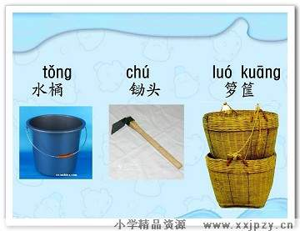

Slide 5


小野猪、小象和小袋鼠
一同上山栽树。

Slide 6
他们是怎样解决遇到的困难的？
没有锄头挖树坑怎么办？
( )就用（ ）挖树坑。
没有箩筐运肥料怎么办？
( )就用（ ）运肥料。
没有水桶浇水怎么办？
( )就用（ ）浇水。

Slide 7
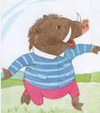
没有锄头挖树坑怎么办?
“不要紧，不要紧,我有硬硬的嘴巴。”

Slide 8
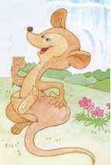
没有箩筐运肥料怎么办？
小袋鼠说：“不要紧，不要紧，我有一个皮口袋。”不一会儿，小袋鼠就用皮口袋运来了一堆肥料。

Slide 9
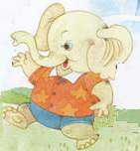
没有水桶浇水怎么办？
小象说：“不要紧，不要紧，我有长长的鼻子。”小象跑到河边，用长鼻子吸足了水，把树坑浇得湿湿的。

Slide 10
他们是怎样解决遇到的困难的？
没有锄头挖树坑怎么办？
( )就用（ ）挖树坑。
没有箩筐运肥料怎么办？
( )就用（ ）运肥料。
没有水桶浇水怎么办？
( )就用（ ）浇水。

Slide 11
他们是怎样解决遇到的困难的？
没有锄头挖树坑怎么办？
(小野猪)就用（ 嘴 巴 ）挖树坑。
没有箩筐运肥料怎么办？
(小袋鼠)就用（皮口袋）运肥料。
没有水桶浇水怎么办？
( 小 象 )就用（ 鼻 子 ）浇水。

Slide 12
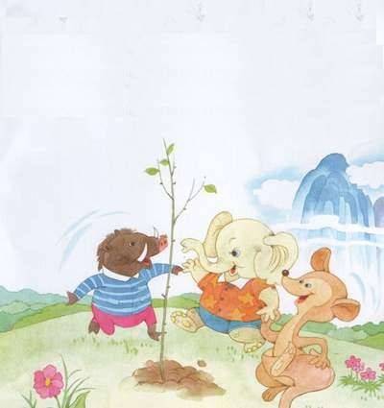
小树栽好啦！三个小伙伴手拉着手，围着小树又跳又笑。

Slide 13
想一想:
1、种好这棵小树，是谁的功劳最大？
1
2、如果今天有一个伙伴不在，你觉的能种好树吗？为什么？
2
3、他们手拉着手,围着小树会说些什么?
3

Slide 14
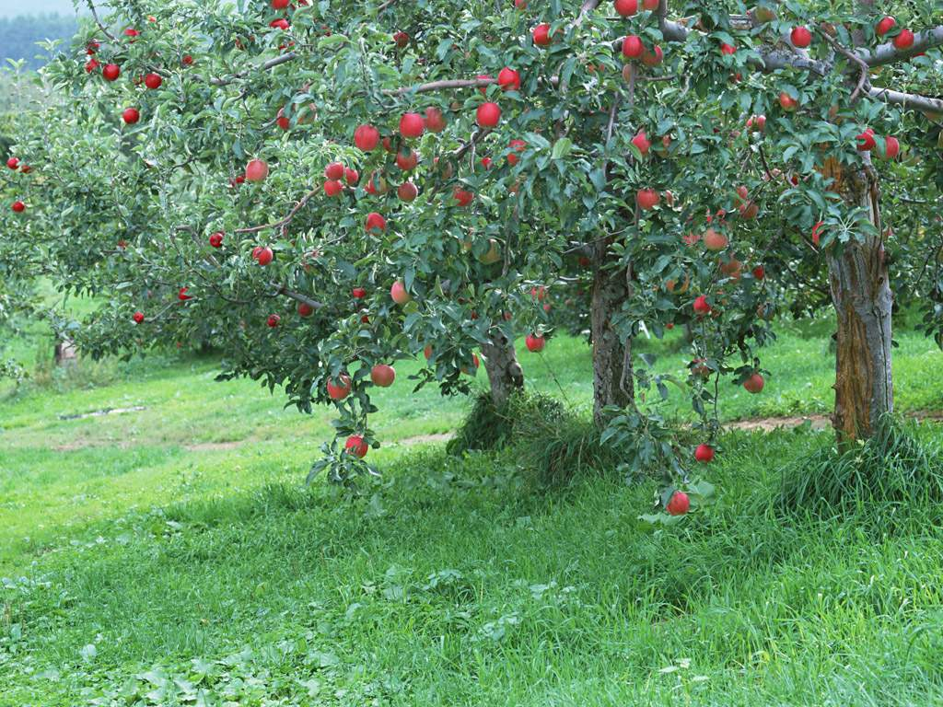
课文延伸:
几年过去了，三个小伙伴栽的苹果树结了很多又大又红的苹果，这三个小伙伴是怎样把苹果摘回家的呢？请你把故事编下去。

